Slide 1
О путях нагружения сыпучей среды, обеспечивающих неограниченные сдвиги без перехода в запредельное состояние
VIII Международная конференция «Триггерные эффекты в геосистемах», г. Коломна, 18-22 мая 2026г.
Микенина О.А., Косых В.П., Ревуженко А.Ф.
Институт горного дела СО РАН, г. Новосибирск, 2026г.

Slide 2
Фундаментальные свойства геосреды
1. Внутреннее трение,
2. Дилатансия,
3. Как правило: При деформации сдвига γ, большей критического значения γ*, начинается разупрочнение, появляется ниспадающая ветвь на диаграмме деформирования
=> разрушение (трещина, линия скольжения; регулярная система трещин, линий скольжения)
Рис.1

Slide 3
Регулярная система линий скольжения при сдвигах, больших критического
Шемякин Е.И,
Стажевский С.Б., Ревуженко А.Ф. , Бобряков А.П.
Эти работы получили высокую оценку академика Садовского М.А., который посещал Институт горного дела и присутствовал при проведении этих экспериментов.
В одной из самых цитируемых его работ «Естественная кусковатость горных пород» (1979) есть отсылки на статьи с этими результатами.
Рис.3
Рис.1
Рис.2
Рис.4
Рис.5
Рис.6

Slide 4
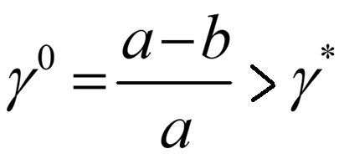
Если γ⁰ больше критического γ* , то происходит локализация деформаций.
При сложном нагружении образуется система линий скольжения при сдвигах, больших критического.
а, b - полуоси эллипса
γ⁰ -характерная деформация за один цикл
рис.1

Slide 5
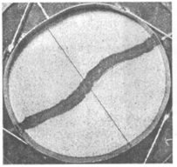
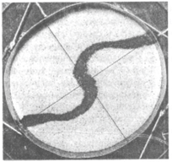
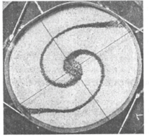
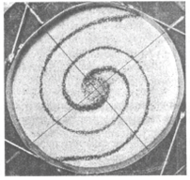
В случае, когда характерная деформация меньше критического значения γ⁰<<γ*, локализации нет.
Рис.1
Программа нагружения
Рис.3
Рис.4
Рис.5
Рис.2
Однако с увеличением числа циклов величина сдвига неограниченно возрастает

Slide 6
Каков внутренний механизм неограниченного роста деформаций без локализации?
Расчеты и эксперименты показывают, что за счет поворота осей за один цикл реализуются деформации на величину γ, но в исходное состояние частицы не возвращаются. При этом материальные объемы деформируются по программе «шаг – вперед, 0,9 шага - назад».
На этой основе возникло предположение, что основной причиной неограниченного роста деформаций без локализации является частичная разгрузка, а не факт именно сложного нагружения.
Цель работы – проверить данное предположение при простом нагружении на приборе однородного сдвига.

Slide 7
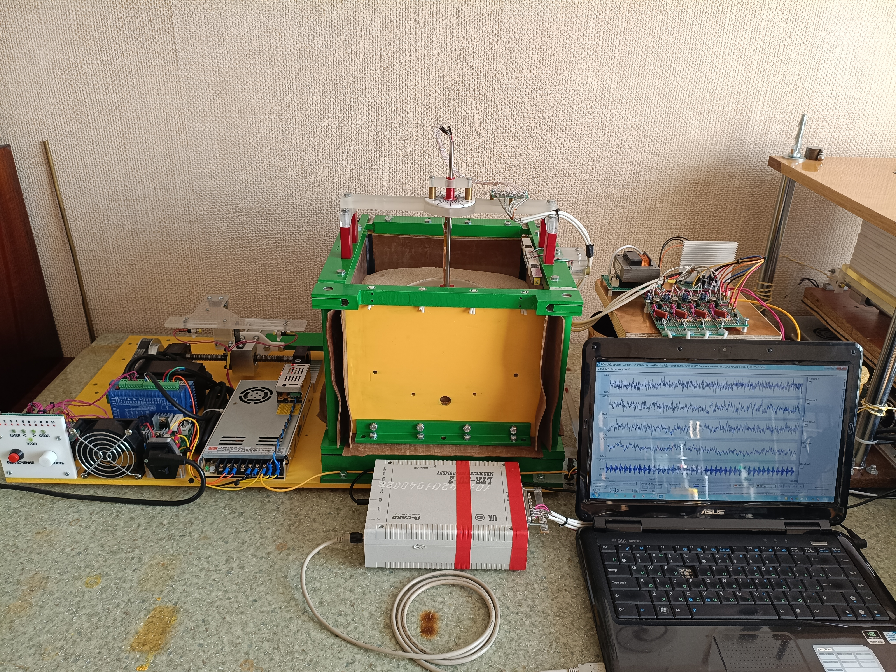
Модернизированный прибор однородного сдвига
Проведена модернизация прибора однородного сдвига.
Разработан цифровой привод камеры сдвига
Разработаны оригинальные датчики для измерения напряжений и дилатансии
Разработаны нормирующие усилители для связи датчиков с крейтовой системой L-Card
Разработано программное обеспечение для управления программой эксперимента

Slide 8
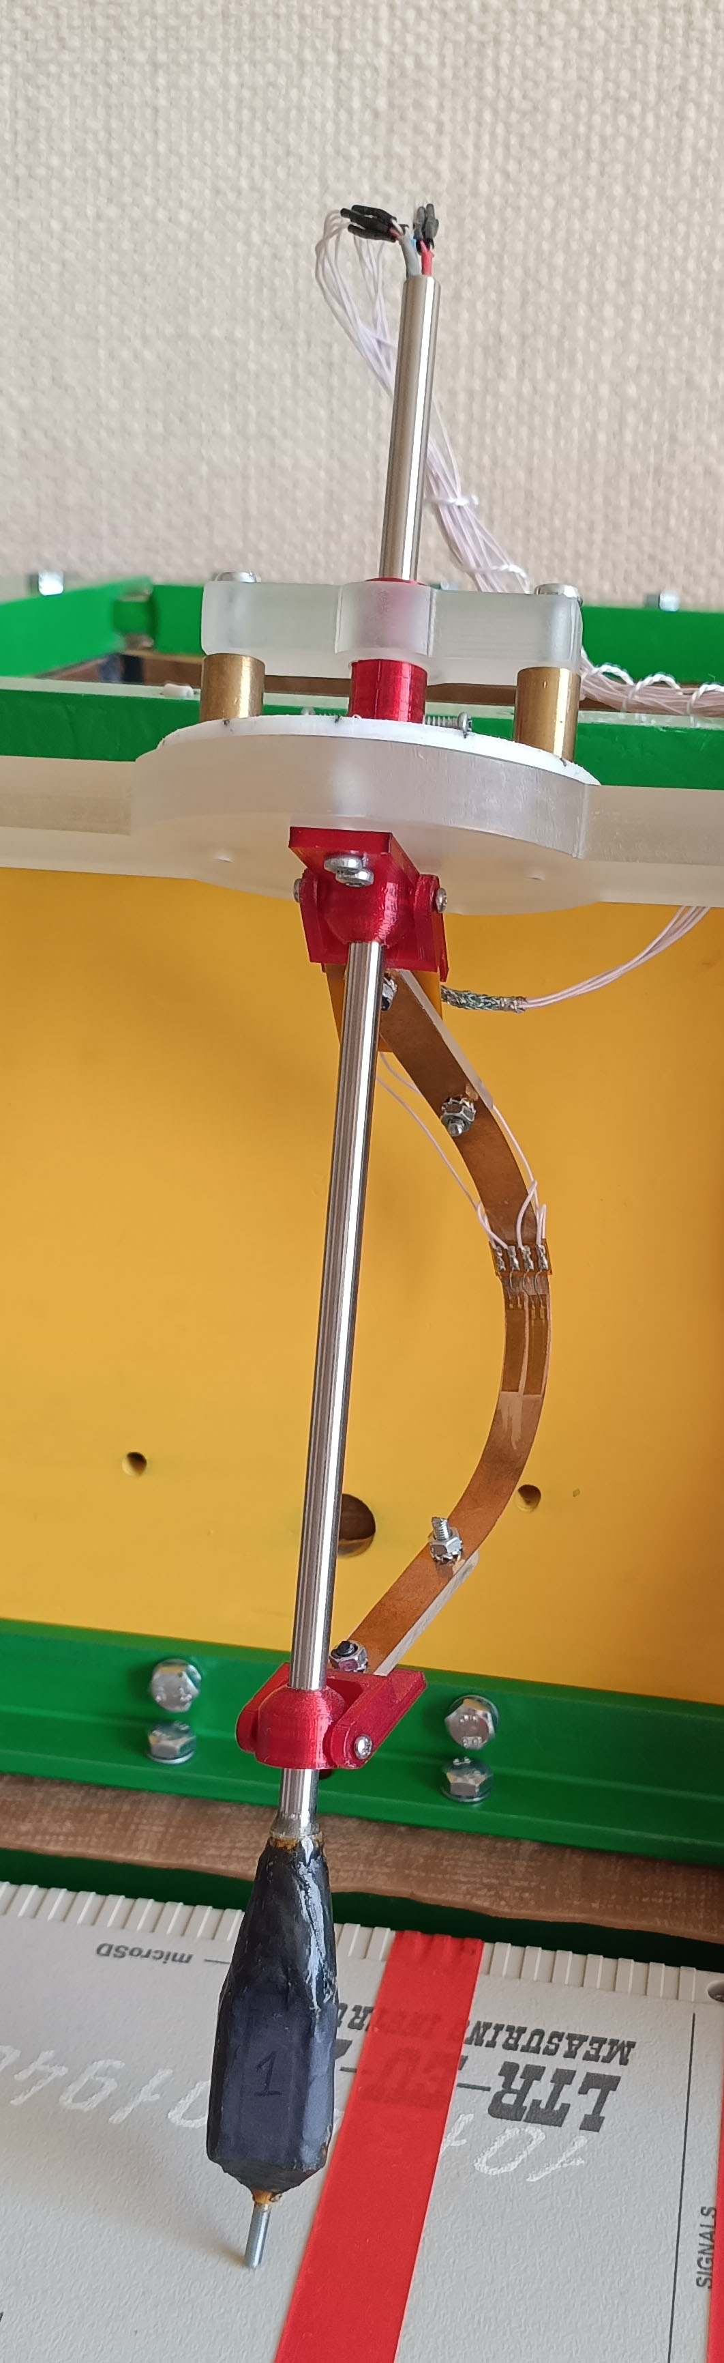
Датчики для измерения напряжений
Датчик измеряет нормальные напряжения на трех площадках, которые являются гранями правильной треугольной призмы.
Рис.2
Рис.3
Рис.1

Slide 9
По нормальным напряжениям, измеренным с помощью датчика, вычисляются компоненты тензора напряжений.
Рис.2
В плоскости датчика:
Рис.1
определяются только через нормальные напряжения, измеренные с помощью датчика на трех площадках

Slide 10
Кварцевый песок
Экспериментальные диаграммы напряжений
Рис.1
Рис.2
Рис.3
Рис.4
Время, час

Slide 11
Инварианты напряжений
(кварцевый песок)
рис.1
рис.2
рис.5
рис.3
рис.4
Время, час
рис.6
При сдвиге «один большой шаг вперед» реализуется ниспадающая ветвь.

Slide 12
Экспериментальные диаграммы напряжений
Стеклянные шарики
Инварианты напряжений
Рис.1
Рис.5
Рис.2
Рис.6
Рис.3
Рис.7
Время, час
В экспериментах со стеклянными шариками на диаграмме ниспадающая ветвь есть, но выражена не так ярко, как в экспериментах с песком .
Рис.4
Время, час

Slide 13
Программа нагружения при простом сдвиге: «Шаг – вперед,
0.9 шага - назад, шаг – вперед, 0.9 шага - назад…»

Slide 14
Кварцевый песок
Экспериментальные диаграммы напряжений
Рис.1
Рис.2
Рис.3
Рис.4
Время, час

Slide 15
Инварианты напряжений (кварцевый песок)
Рис.1
Рис.2
Рис.3
Рис.4
Время, час
Гипотеза подтвердилась: при результирующем сдвиге от -10 до 10 градусов ниспадающей ветви на диаграмме нет

Slide 16
Экспериментальные диаграммы напряжений
Стеклянные шарики
Инварианты напряжений
Рис.1
Рис.5
Рис.6
Рис.2
Рис.7
Рис.3
Рис.4
Рис.8
Время, час
Время, час
Гипотеза подтвердилась: при результирующем сдвиге от -8 до 8 градусов ниспадающей ветви на диаграмме нет

Slide 17
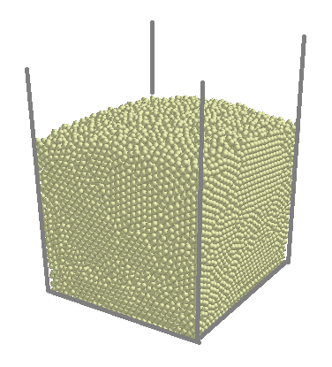
Исходные данные для численного решения:
Численный эксперимент
Численное моделирование задачи проводилось методом дискретных элементов в программе Altair EDEMTM
Общее число частиц - 90 000
Радиус частиц - 0,0125 м
Коэффициент трения между частицами 0,57;
между частицами и боковыми стенками 0,57; между частицами и дном 0.
Коэффициент восстановления скорости – 0,7
Плотность - 2500 кг/м³
Дно ящика – квадрат со стороной 1м
Модуль Юнга Е = 10¹⁰ Па
Коэффициент Пуассона ν = 0.25
Учитывается вес частиц

Slide 18
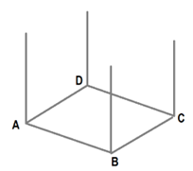
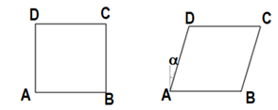
Программа нагружения
Рис.2. Вид образца сверху
Рис.1
Стенки AD и ВC отклоняются на угол равный 20 градусов, в течение 10 сек. (скорость 2 град /сек). Стенка DC движется вместе со стенками АD и ВС.

Slide 19
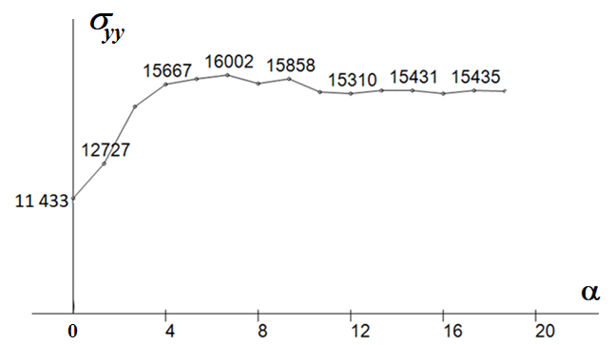
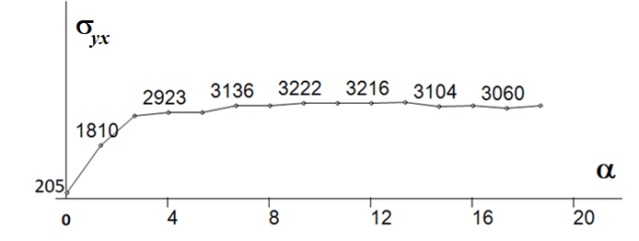
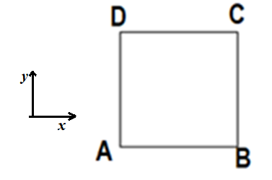
Графики нормального и касательного напряжений (в Па), действующих на неподвижную стенку АВ
Рис.1
Рис.3
Рис.2

Slide 20
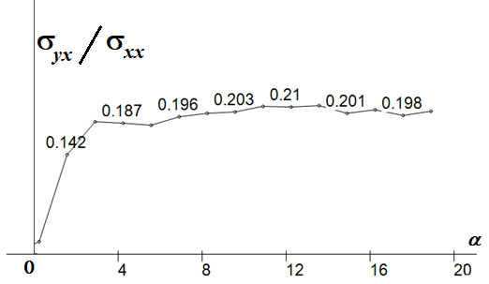
Ниспадающая ветвь для среды из шариков есть – 6 %. Как и в экспериментах, она выражена гораздо слабее, чем для кварцевого песка (частицы неправильной формы).

Slide 21
Сдвиг по программе «шаг - вперед, 0,9 шага - назад…»
Рис.1
Рис.2
Стенки AD и BC :
1. Отклоняются на угол, равный 1 градус; затем:
2. Отклоняются в противоположную сторону, на угол, равный 0,5 градуса и т.д.

Slide 22
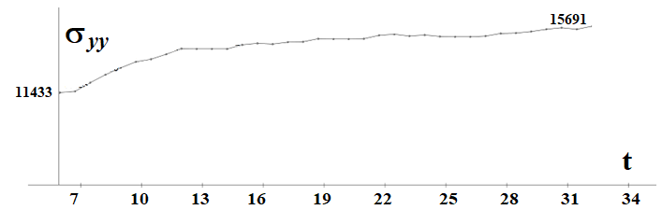
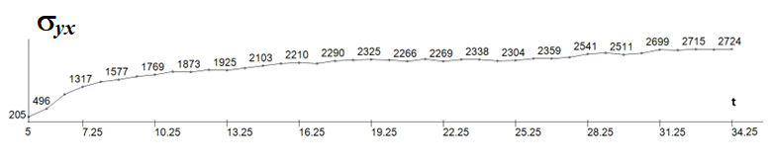
Графики нормального и касательного напряжений (в Па), действующих на неподвижную стенку АВ
Рис.3
Рис.1
рис. 3.2
Рис.2

Slide 23
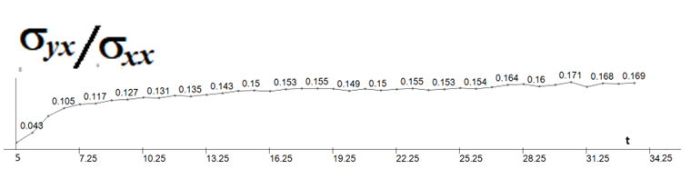
Рис.1
На рис.1 представлено отношение касательного напряжения к нормальному . Из графика видно, что ниспадающей ветви нет, есть слабое возрастание с увеличением числа циклов. Этот результат совпадает с результатом экспериментов.

Slide 24
Результаты экспериментов и численного счета качественно совпадают.
Программа нагружения по схеме «шаг - вперед, 0,9 шага - назад» позволяет реализовать большие сдвиги без локализации деформаций и без ниспадающей ветви на диаграмме деформирования .
Спасибо за внимание!

